Slide 1






Сэлэнгэ аймаг статистикийн хэлтэс
СЭЛЭНГЭ АЙМГИЙН
эрүүл мэндийн салбарын Статистик үзүүлэлт
2018-2019 он
Аймгийн хэмжээнд 2017 оны байдлаар 4112 өрх толгойлсон хүн байгаагаас 3 хүртлэх
2 хүүхэдтэй
2786, ихэр хүүхэдтэй 253 өрх, 2 ихэр хүүхэд 502 байна.
Selenge.nso.mn

Slide 2
Сэлэнгэ аймаг статистикийн хэлтэс
ЭРҮҮЛ МЭНД: Хүн өвчин, эмгэггүй, бие бялдар, оюун санаа, нийгмийн амьдралын хувьд сайн сайхан байхыг хэлнэ.
ЭРҮҮЛ МЭНДИЙН БАЙГУУЛЛАГА : Хүн амд эрүүл мэндийн тусламж, үйлчилгээ үзүүлэх зорилого, үндсэн чиг үүрэг бүхий хуулийн этгээдийг хэлнэ.
ЭРҮҮЛ МЭНДИЙН АЖИЛТАН : Эмнэлгийн мэргэжилтэн болон эрүүл мэндийн байгууллагад ажилж байгаа бусад ажилтныг нийтэд нь ойлгоно.
ЭМНЭЛГИЙН МЭРГЭЖИЛТЭН : Хүний их эмч, бага эмч, нүүр амны их эмч, сувилагч, эм зүйч, эх баригч, эм найруулагч, нийгмийн эрүүл мэндийн анагаах ухааны боловсрол олгох их, дээд сургууль коллеж төгссөн эмнэлгийн бусад ажилтныг хэлнэ.
ЭМЧ : Анагаах ухааны чиглэлээр эх орондоо болон гадаадад дээд боловсрол эзэмшсэн, хүн эмчлэх эрхтэй хүнийг болон тухайн мэргэжлийг хэлнэ.
СУВИЛАГЧ : Өвчтөнийг асарч сувилах, эм, тариаг эмчийн заасан цагт хийх үүрэг хүлээсэн эмнэлгийн дунд мэргэжилтэн юм.
АМЬД ТӨРӨЛТ : Жирэмслэлтийн хугацаанаас хамаарахгүйгээр ердийн төрөлтөөр эсвэл мэс ажилбараар ургийг умайнаас гарган авсны дараа нярай амьсгалж байсан эсвэл амьдын бусад ямар нэгэн шинж тэмдэг, өөрөөр хэлбэл зүрхний цохилт, хүйний судасны лугшилт, булчингийн тодорхой хөдөлгөөн илэрч байвал хүй эсвэл эхэсийг нь салгасан эсэхийг нь харгалзахгүйгээр амьд төрөлтөд тооцно.
Selenge.nso.mn

Slide 3



Сэлэнгэ аймаг статистикийн хэлтэс
2018
2019
97
Эрүүл мэндийн байгууллагын тоо
86
251
Их эмчийн тоо
Аймгийн хэмжээнд 2017 оны байдлаар 4112 өрх толгойлсон хүн байгаагаас 3 хүртлэх хүүхэдтэй
2786, ихэр хүүхэдтэй 253 өрх, 2 ихэр хүүхэд 502 байна.
247
178
Бага эмчийн тоо
161
2017 оны байдлаар өрхийн тоо 29912 болж өмнөх оны мөн үеэс 391 (1.3%)-аар, 2015 оноос 596 (2.0%)-аар өссөн үзүүлэлттэй байна. Нийт өрхийн 10251 (34.3%) нь аймгийн төв, хот тосгонд, 19661 (65.7%) нь сумын төв, хөдөөд амьдарч байна.
Selenge.nso.mn

Slide 4



Сэлэнгэ аймаг статистикийн хэлтэс
2018
2019
2017 оны жилийн эцэст суурин хүн амын тоо 108768 -д хүрсэн нь өмнөх оноос 2091 (1.9%)-аар, 2015 оноос 4043 (3.7%)-аар өссөн үзүүлэлттэй байна.
326
Сувилагчийн тоо
329
31
Эм зүйчийн тоо
32
90
Эм найруулагчийн тоо
89
Selenge.nso.mn

Slide 5


Сэлэнгэ аймаг статистикийн хэлтэс
2018
2019
855
Эмнэлэгийн орны тоо
861
Аймгийн хэмжээнд 2017 оны байдлаар 4112 өрх толгойлсон хүн байгаагаас 3 хүртлэх хүүхэдтэй
2786, ихэр хүүхэдтэй 253 өрх, 2 ихэр хүүхэд 502 байна.
Аймгийн хэмжээнд 2017 оны байдлаар 4758 хөгжлийн бэрхшээлтэй иргэн байгаагийн
2171 (45.6%)-г эмэгтэйчүүд, 1737 (36.5%)-г эрэгтэйчүүд эзэлж байна.
23241
Стационарт эмчлэгдсэн хүний тоо
23473
Selenge.nso.mn

Slide 6



Сэлэнгэ аймаг статистикийн хэлтэс
2018
2019
2017 оны жилийн эцэст суурин хүн амын тоо 108768 -д хүрсэн нь өмнөх оноос 2091 (1.9%)-аар, 2015 оноос 4043 (3.7%)-аар өссөн үзүүлэлттэй байна.
1705
Төрсөн эх
1772
1706
Амьд төрсөн хүүхэд
1780
21
0-5 насны нялхсын эндэгдэл
22
Selenge.nso.mn

Slide 7
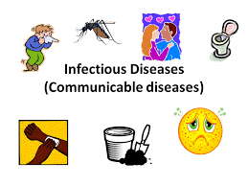
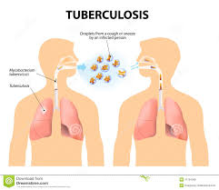

Сэлэнгэ аймаг статистикийн хэлтэс
2018
2019
Аймгийн хэмжээнд 2017 оны байдлаар 2367 жирэмсэн эх шинээр хяналтанд орсны 1942 (82.0%) нь жирэмсний эхний 3 сарын дотор хяналтад орсон байна.
805
Бүх төрлийн халдварт өвчин
730
150
Сүрьеэ
165
Халдварт өвчнөөр 794 хүн өвчилж бүртгэгдсэн нь урьд оны мөн үеэс 84 (11.8%)-аар өссөн байна. Нийт халдварт өвчний 458 (58.8%)-г бэлгийн замын халдварт өвчин, 197 (25.3%)-г сүрьеэ эзэлж байна
545
БЗХӨвчин
413
Selenge.nso.mn

Slide 8


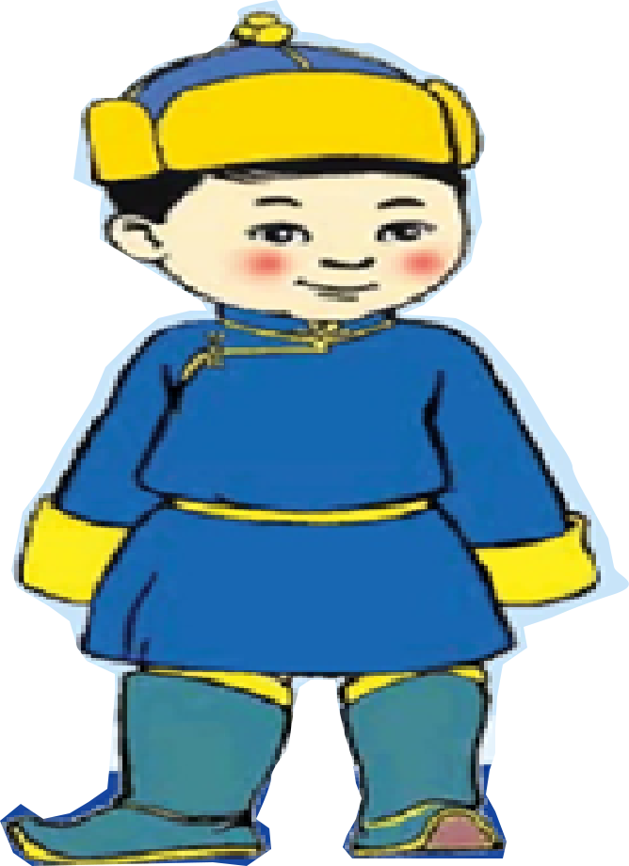
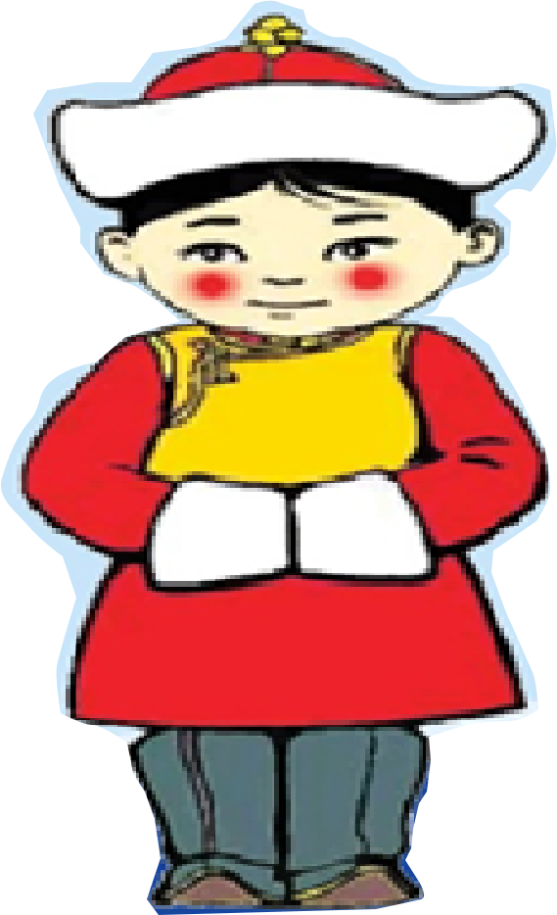
Сэлэнгэ аймаг статистикийн хэлтэс
СТАТИСТИК МЭДЭЭЛЛИЙГ ХЭРХЭН АВАХ ВЭ?
Статистик мэдээллийн лавлах утас 1900-1212
Статистик мэдээллийн нэгдсэн сан WWW.1212.mn
Статистик мэдээллийн аппликейшн
Сэлэнгэ Статистик
www.nso.mn сайтын Хэрэглэгчийн бүртгэл мэдээлэл авах
Selenge.nso.mn
Олон улсын худалдааны төв, төрийн үйлчилгээний танхим
Утас: 70362449
70362047
Selenge.nso.mn

